Slide 1
Репозиторий научных публикаций сотрудников ОИЯИ
на платформе Dspace
И. Филозова, Т. Заикина, Г. Шестакова, И. Некрасова, Я. Попова, А. Бондяков, А. Кондратьев

Slide 2
Цели и задачи репозитория публикаций ОИЯИ
Обеспечение доступности результатов научно-исследовательской деятельности для широкой общественности.
Сбор и накопление научного и образовательного контента путем систематической регламентированной выгрузки публикаций аффилированных с ОИЯИ авторов из доверенных источников.
Долговременное хранение и удобный доступ к информационным активам.
Учет публикационной активности авторов ОИЯИ.

Slide 3
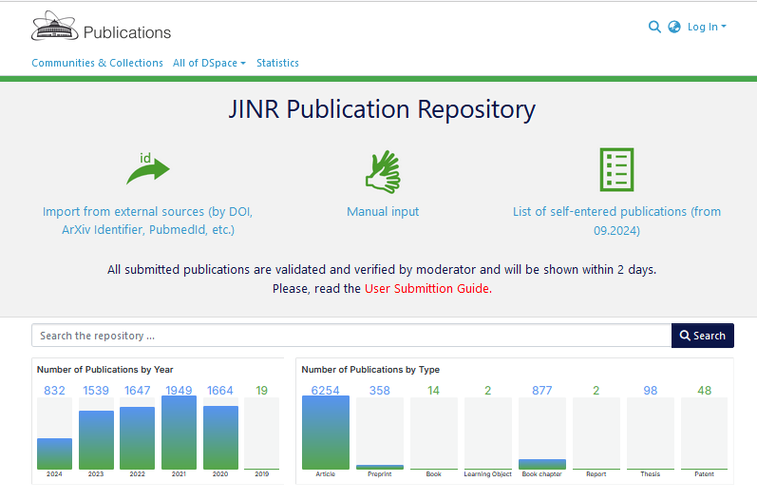
Репозиторий публикаций
pubrepo.jinr.ru

Slide 4
Пользователи
Роль | Описание
Гость (незарегистрированный пользователь) | Поиск и просмотр открытых разделов.
Автор (зарегистрированный пользователь) | ✔Авторизация по учетной записи SSO; ✔Поиск и просмотр открытых разделов + раздел Персоны. ✔Внесение публикаций.
Администратор DSpace | Пользователь, наделенный максимальными правами.
Модератор | Пользователь системы, наделенный правами на просмотр и редактирование внесенных авторами данных.

Slide 5
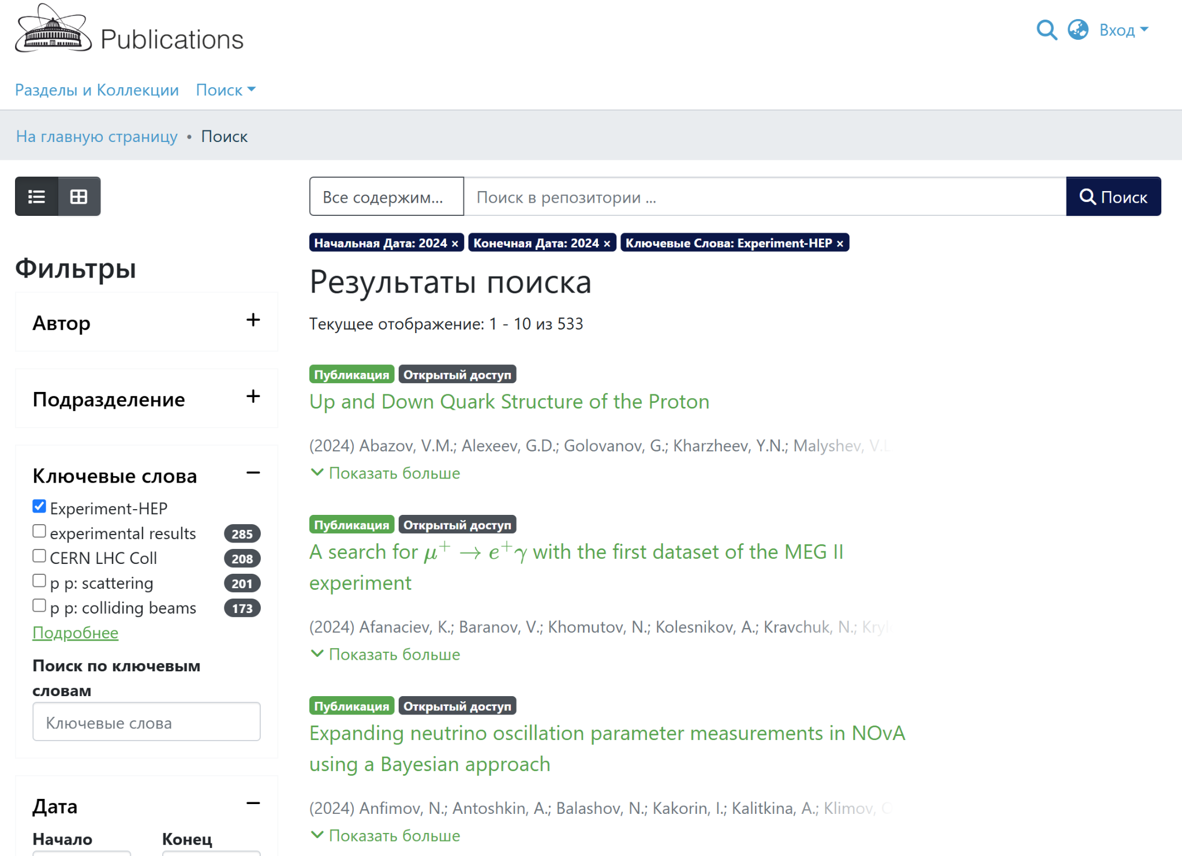
Основные возможности данного этапа эксплуатации
✔Авторизация по единой учетной записи (SSO).
✔Автоматическая загрузка публикаций из внешних источников.
✔Поиск и просмотр публикаций по авторам (включая раннее работающих), подразделениям, ключевым словам и т.д.
✔Применение фильтров и запросов в поиске для уточнения и минимизации вывода поисковой выдачи.
✔Долговременное хранение результатов публикационной активности авторов в едином архиве.
+
✔Внесение публикаций пользователем в режиме самоархивирования (в т.ч. путем импорта метаданных по идентификационным номерам).
✔Модерация контента (публикаций, введенных пользователями).

Slide 6
Источники контента для репозитория
2019-2024 гг.
Ввод
пользователем
API
Модерация
Дополнительные
источники (выборка из Scopus)

Slide 7
Связь публикаций с профилем автора
Scopus Id
WoS ResearcherID
UUID
Name’s variants
Maximov Alexei N.; Maximov Aleksey N.; Maksimov Alexei N.
AuthorID

Slide 8
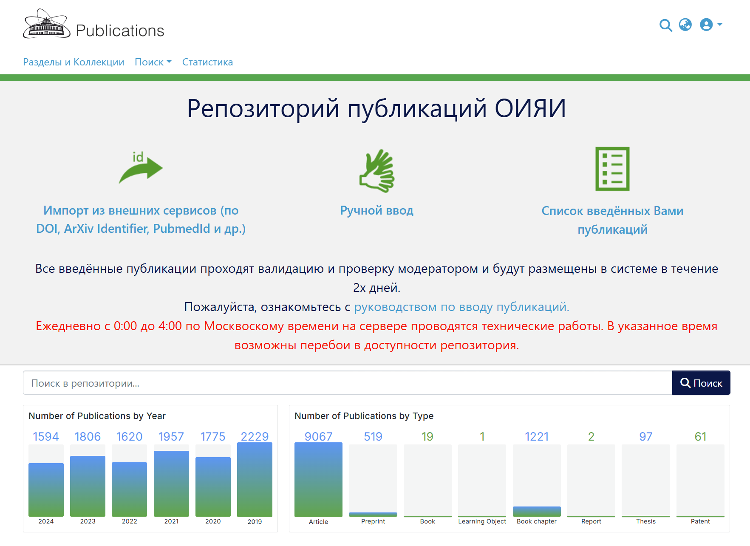
Ввод пользователем: Импорт (1)

Slide 9
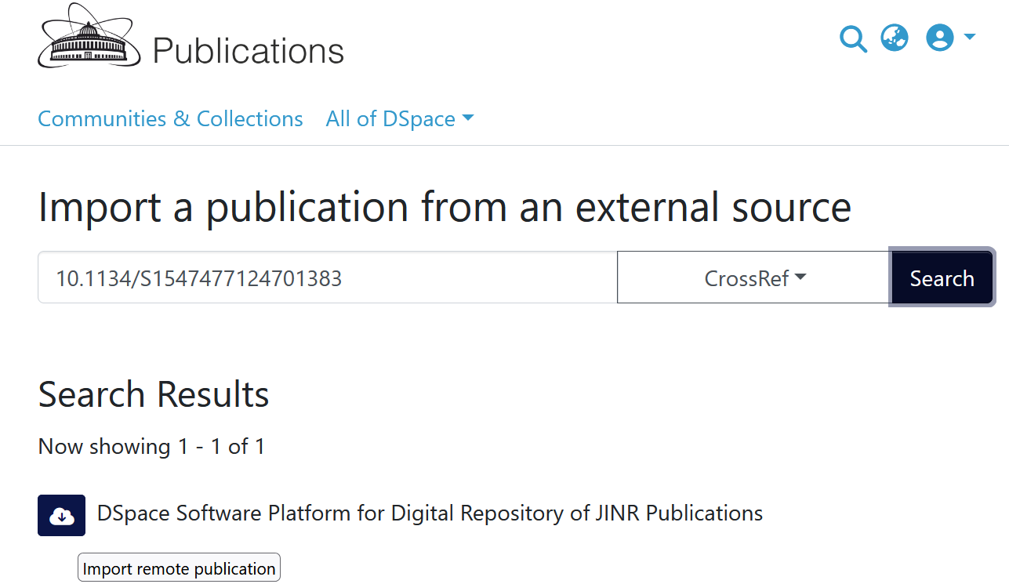
Ввод пользователем: Импорт (2)

Slide 10
Ввод пользователем: Ручной ввод (1)

Slide 11
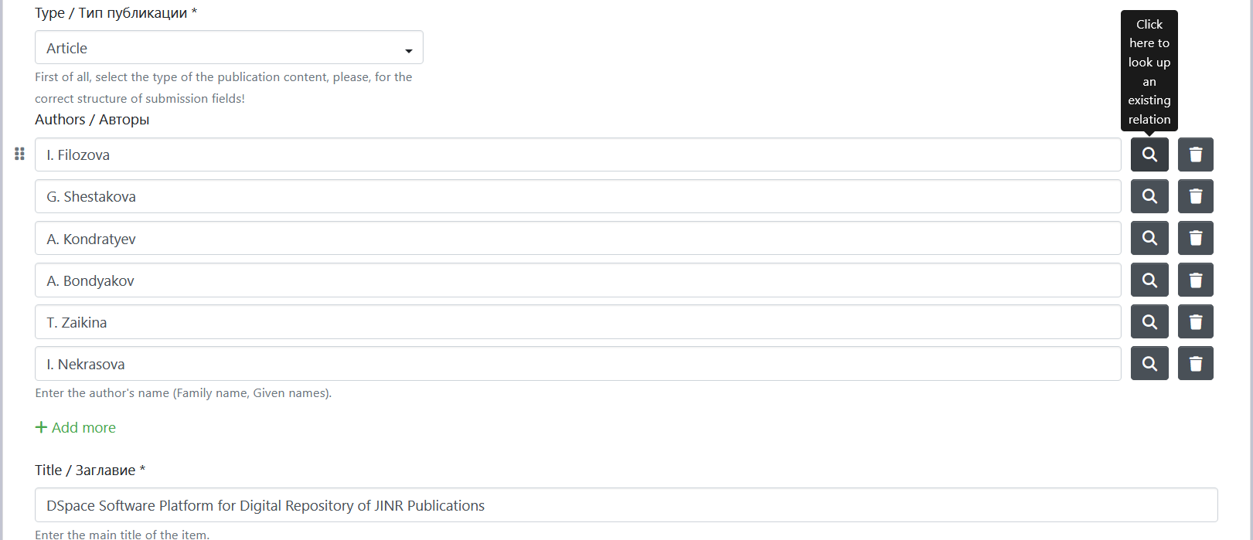
Ввод пользователем: Ручной ввод (2)

Slide 12
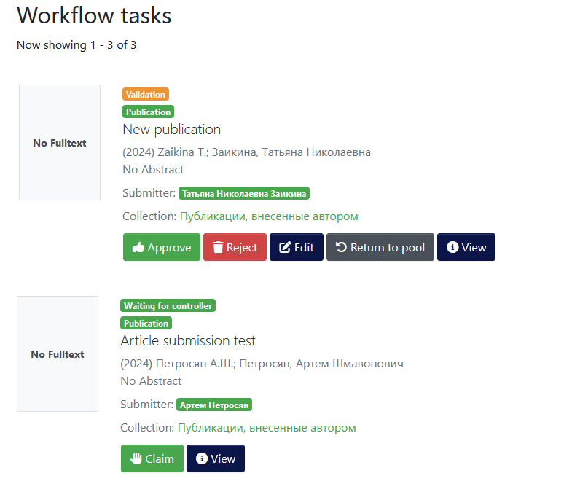
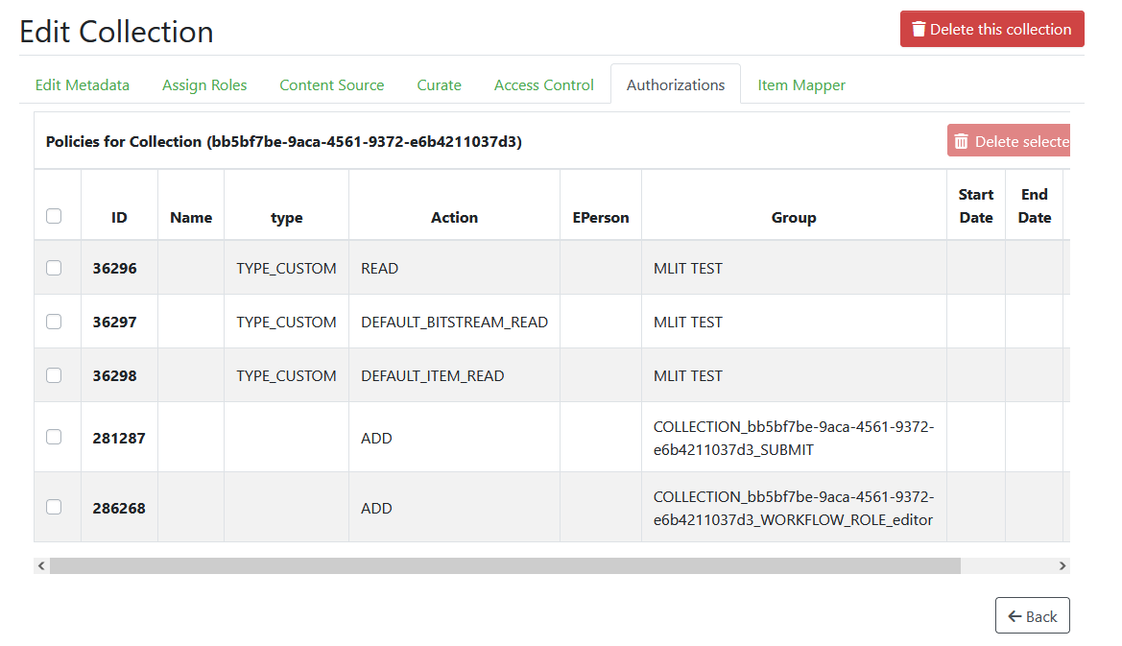
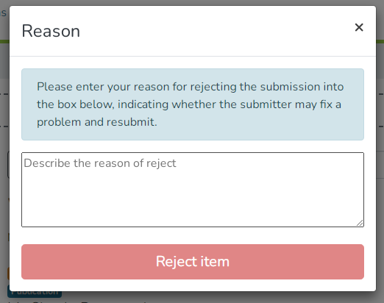
Модерация

Slide 13
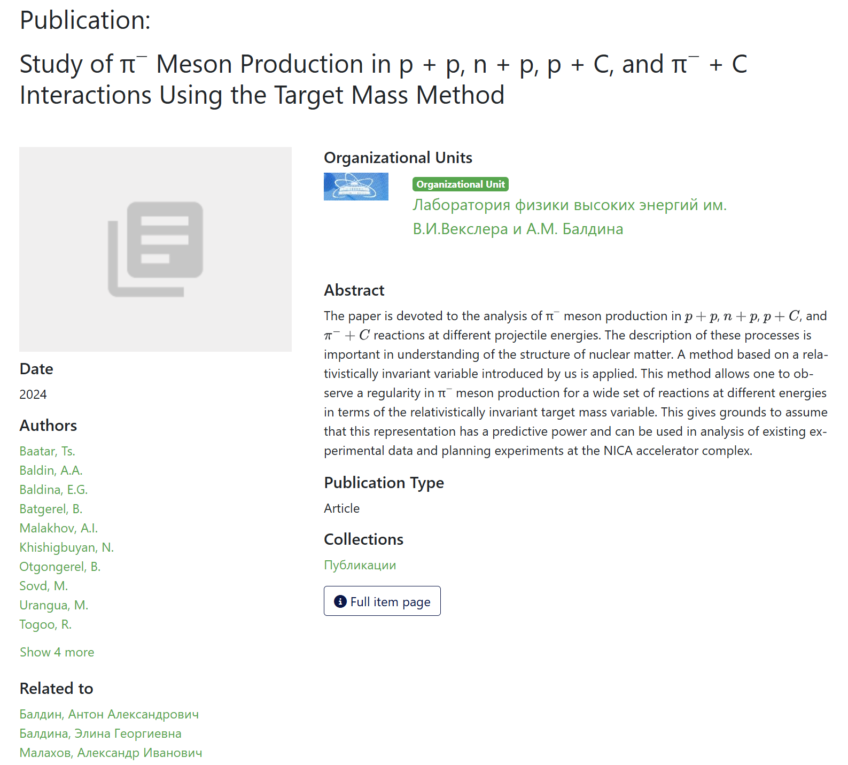
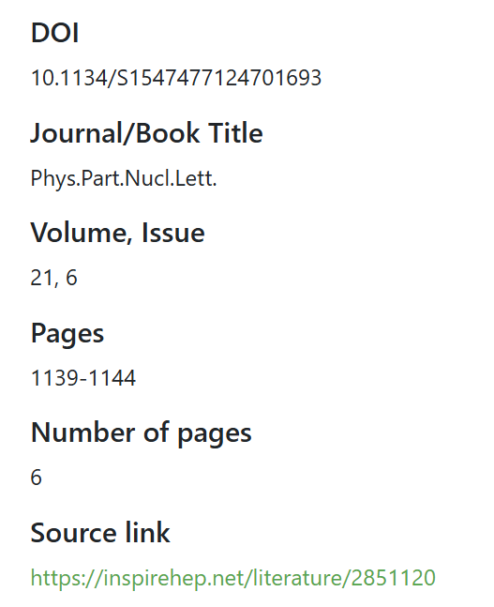
Информационная карточка ресурса Публикация
(общий вид)
Связь(и) с подразделением(ми)
Связь(и) авторов с профилями сотрудников

Slide 14
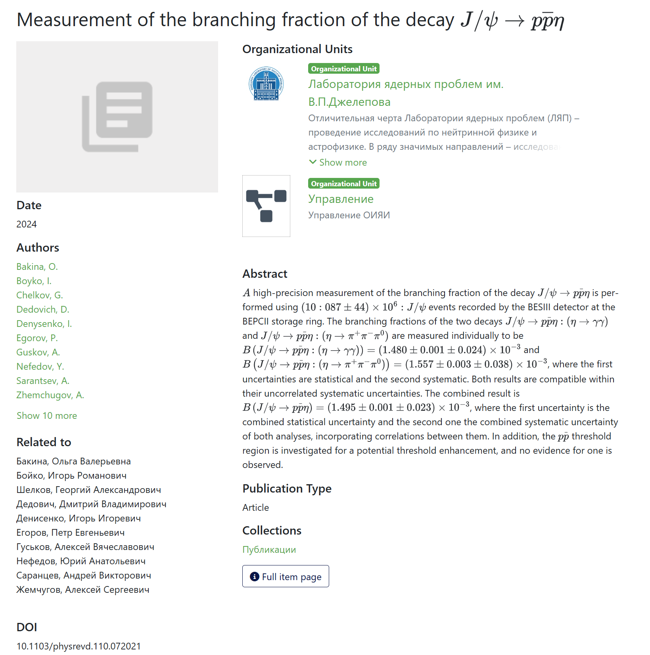
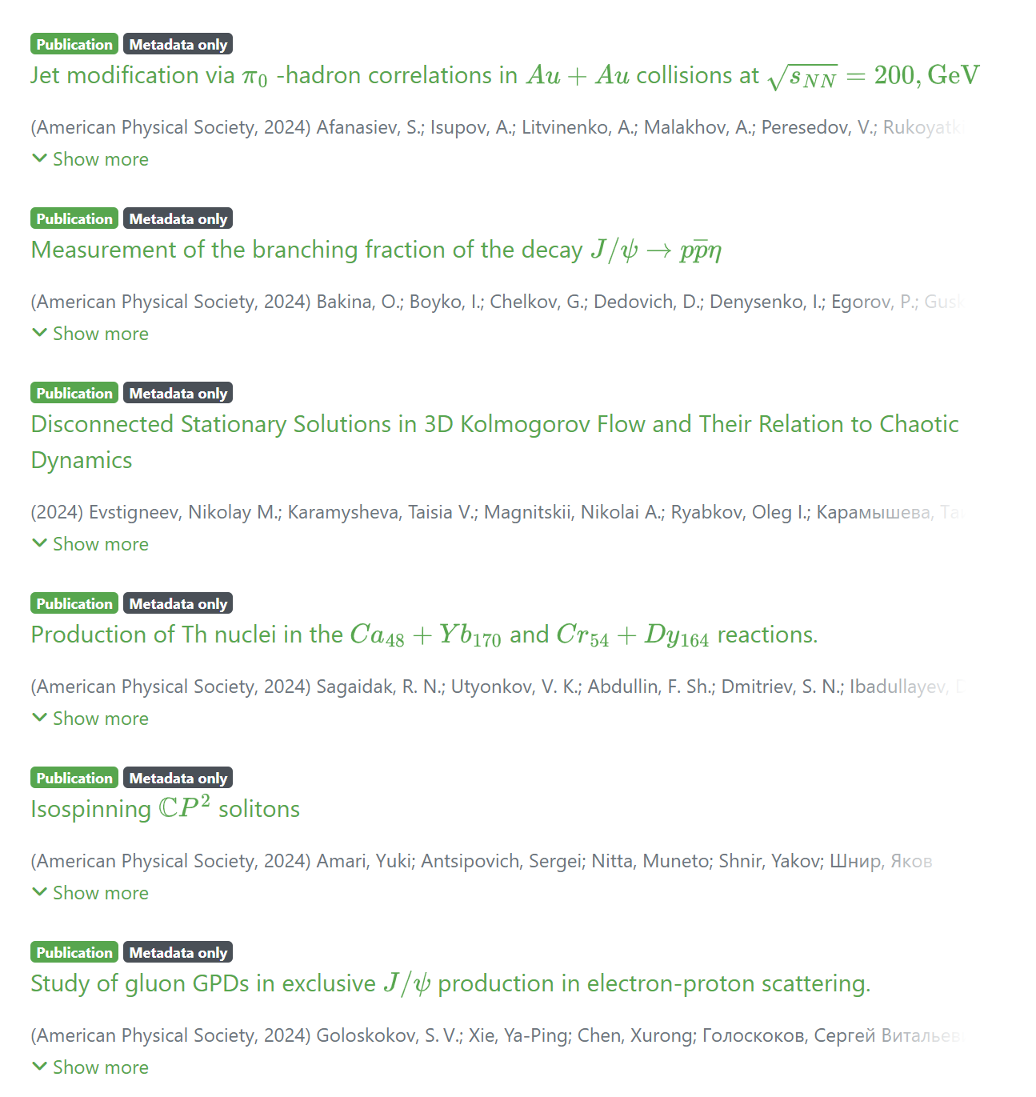
Информационная карточка ресурса Публикация
(отображение разметки LaTex)

Slide 15
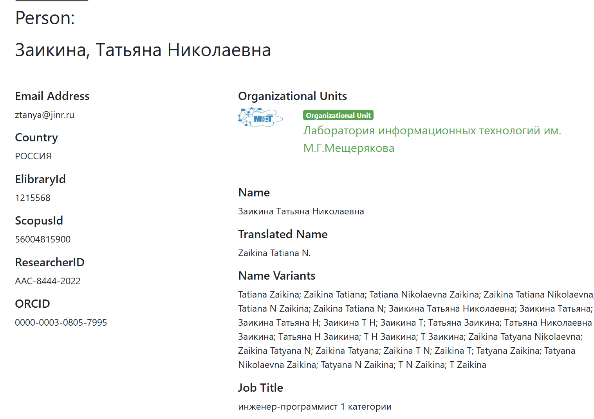
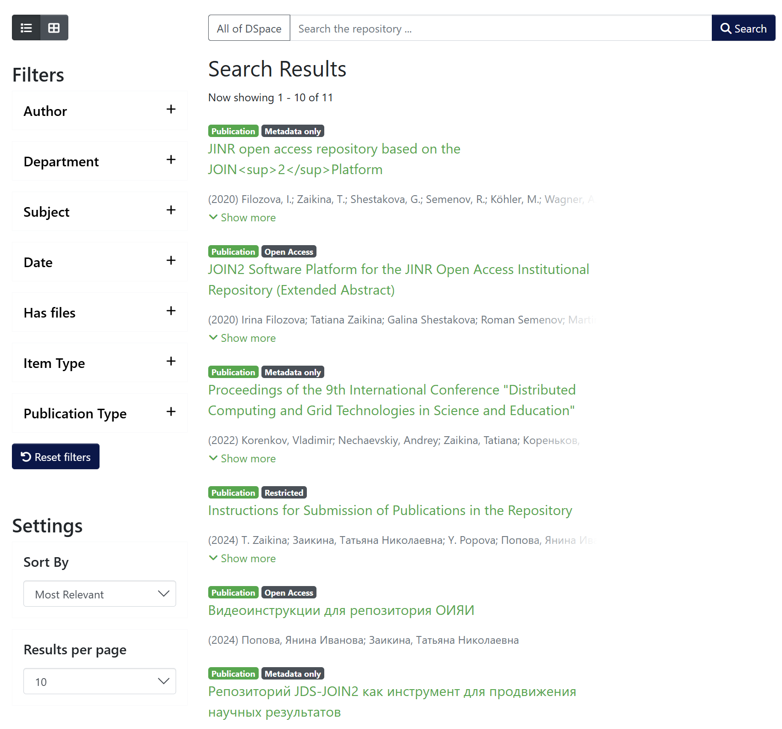
Информационная карточка ресурса Персона
Список публикаций
Связь с подразделением
Идентификаторы автора
Варианты имени
Notes:
‹#›

Slide 16
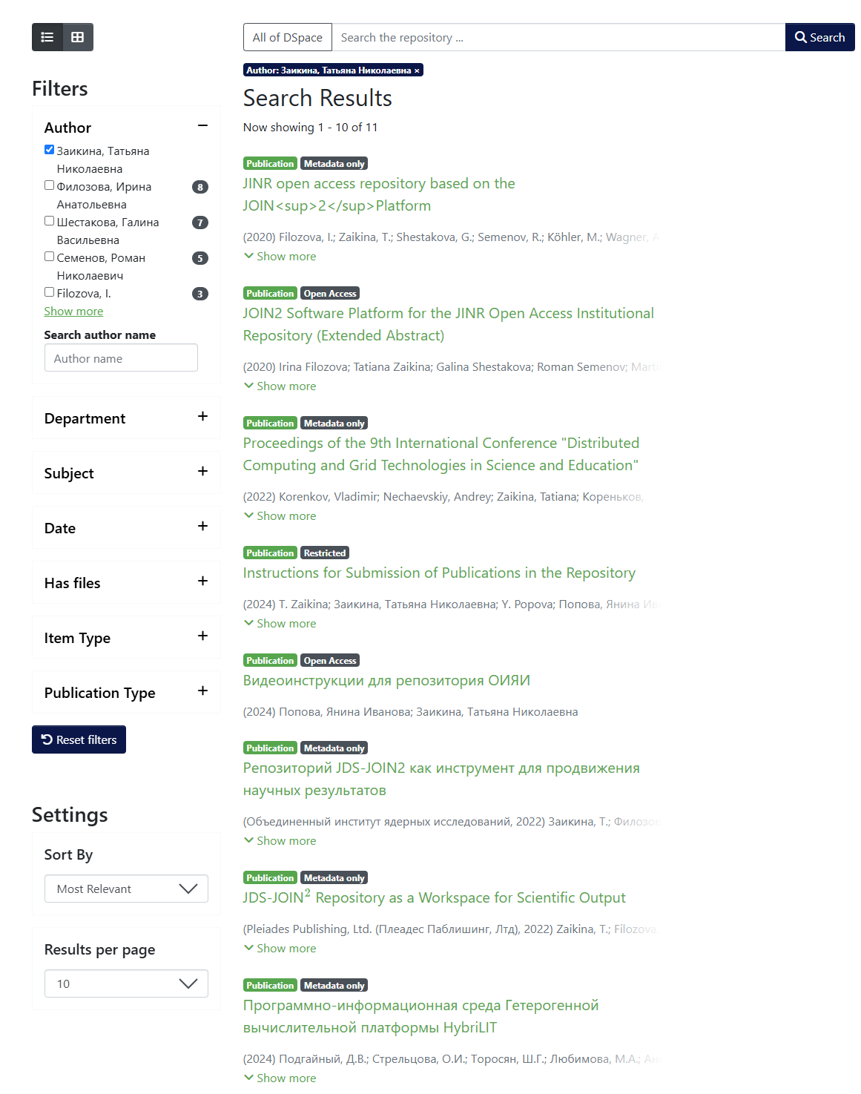
Просмотр публикаций автора (способы)
Профиль автора
Коллекция “Персоны”
Фильтры

Slide 17
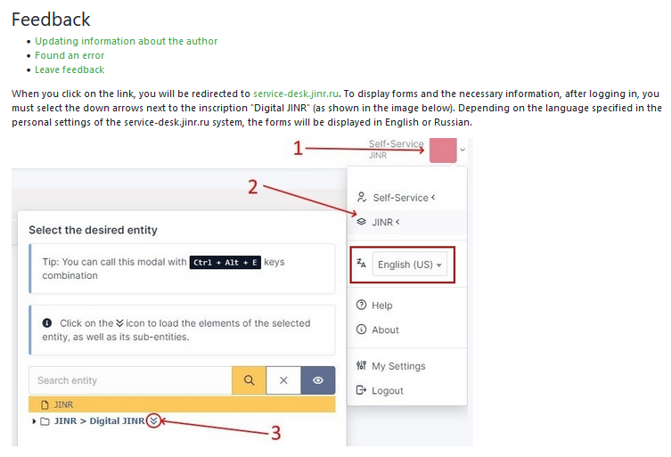
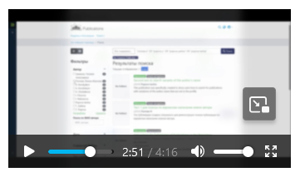
Инструкции и руководства
Видеоинструкции
pubrepo@jinr.ru
Notes:
‹#›

Slide 18
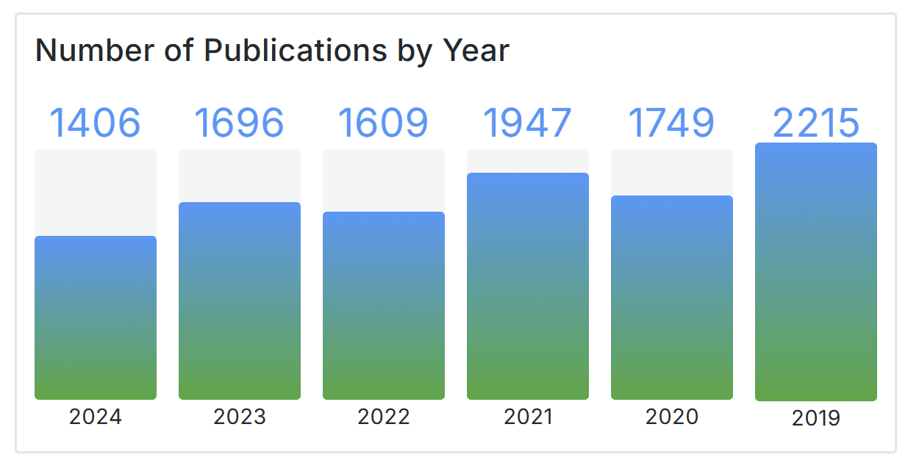
Репозиторий в цифрах
>10650 публикаций;
>10450 привязаны к профилям авторов;
>3900 с полными текстами;
>2650 авторов.
Notes:
‹#›

Slide 20
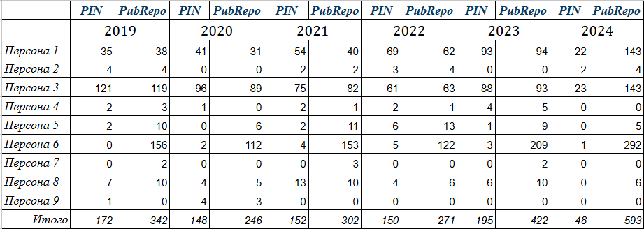
PIN / PubRepo

Slide 21
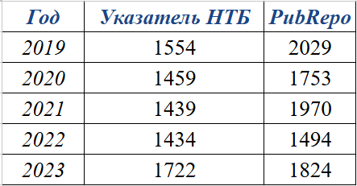
BUK / PubRepo
Количество общих публикаций ㅡ 837
Количество уникальных публикаций в PubRepo ㅡ 981
Количество уникальных публикаций в Бук ㅡ 884
Количество препринтов ОИЯИ в БУк: ㅡ 29
Количество препринтов ОИЯИ в PubRepo: ㅡ 27
Количество общих препринтов ОИЯИ: ㅡ 26
Количество публикаций INIS в БУк: ㅡ 273
Количество публикаций в PEPAN и др. без DOI в БУк: ㅡ 241
Количество публикаций без ссылок в БУк ㅡ 49
Количество публикаций без DOI в PubRepo ㅡ 472

